Slide 1
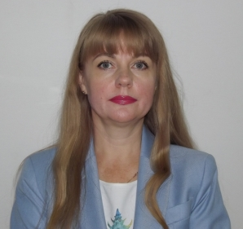
Министерство образования РМ
Портфолио
Приказчиковой Елены Александровны
учителя-логопеда
структурного подразделения
«Детский сад № 10 комбинированного вида»
МБДОУ «Детский сад «Радуга» комбинированного вида» Рузаевского муниципального района
Дата рождения: 21. 08. 1973
Профессиональное образование: «Олигофренопедагогика с доп. спец. логопедия», «Учитель и логопед специальной (вспомогательной) школы» ФГБОУ ВПО «Мордовский государственный педагогический институт имени М.Е. Евсевьева, № диплома ЭВ №049227, дата выдачи 29.06.1995г.
Стаж педагогической работы (по специальности): 28 лет
Общий трудовой стаж: 28 лет
Наличие квалификационной категории: высшая
Дата последней аттестации: 17.05.2017, приказ МО РМ от 22.05.2017 № 428

Slide 2
Педагогический опыт
размещен на сайте ДОО
https://ds10ruz.schoolrm.ru/sveden/employees/19254/234145/

Slide 3
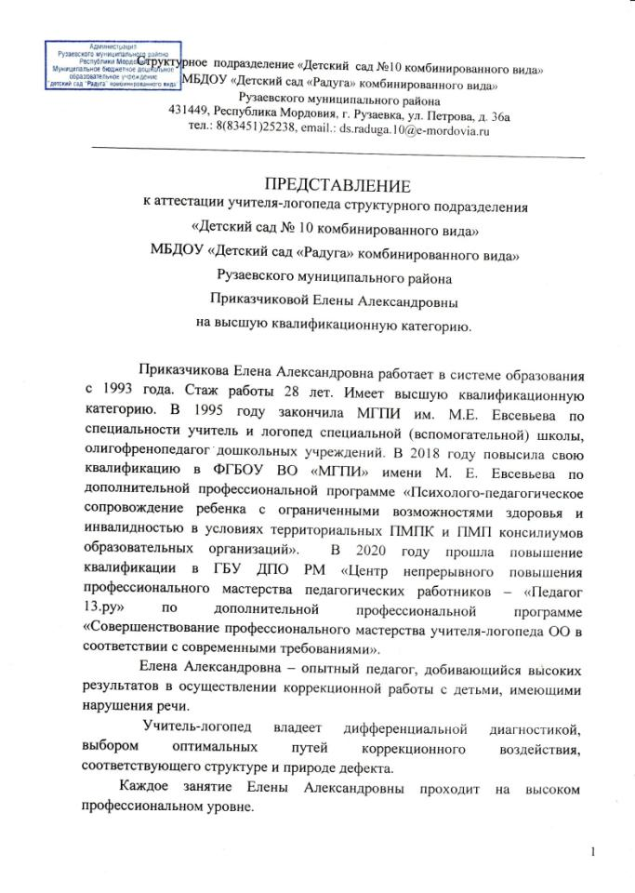

Slide 4
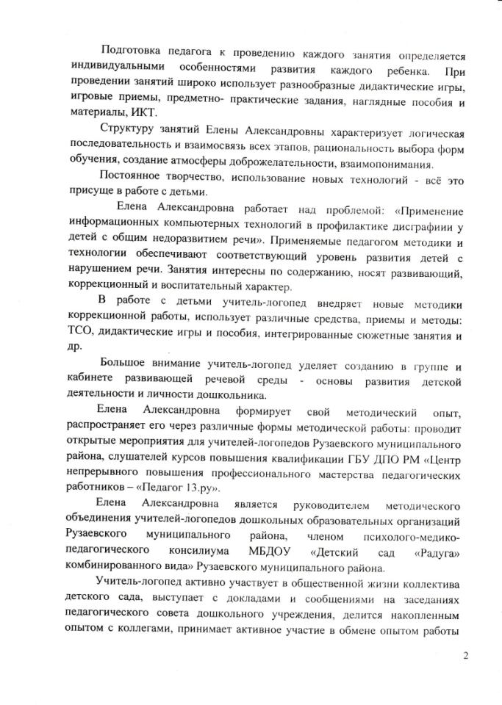

Slide 5
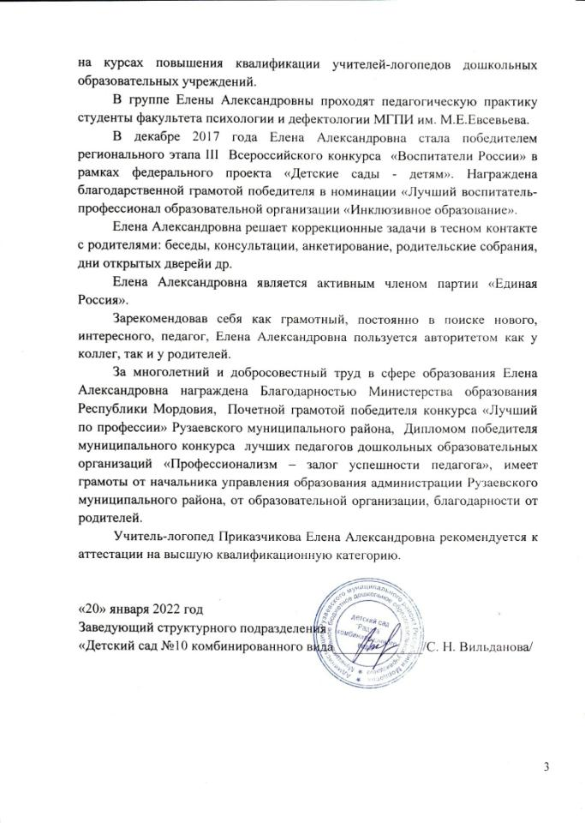

Slide 6
1. Соответствие данных первичного обследования и диагноза перспективному плану индивидуальной или групповой коррекции.

Slide 7
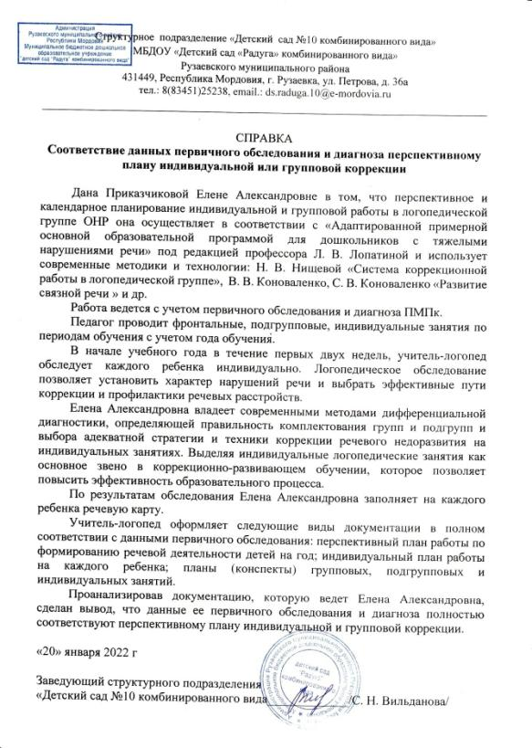

Slide 8
2. Динамика продвижения обучающихся в соответствии с перспективным планом коррекционной работы.

Slide 9
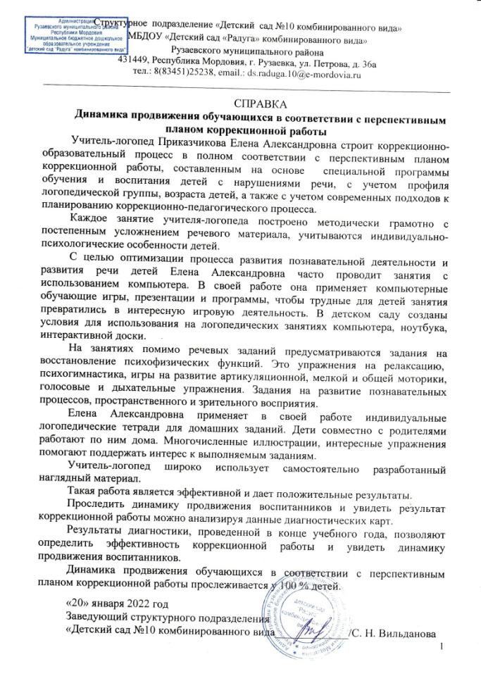

Slide 10
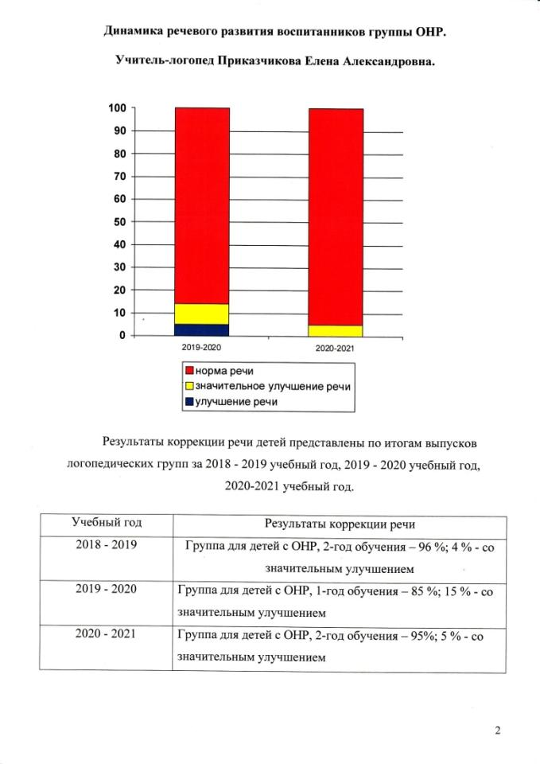

Slide 11
3. Взаимодействие с родителями.

Slide 12
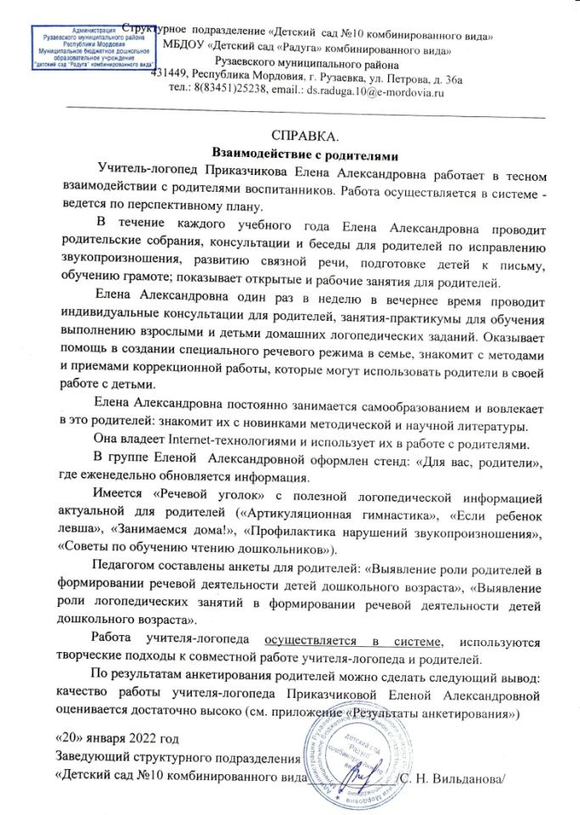

Slide 13
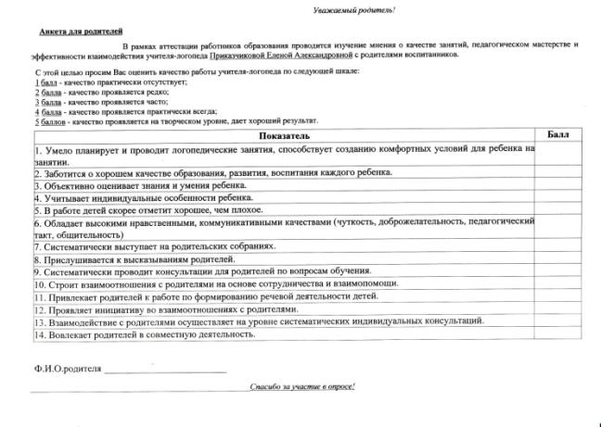
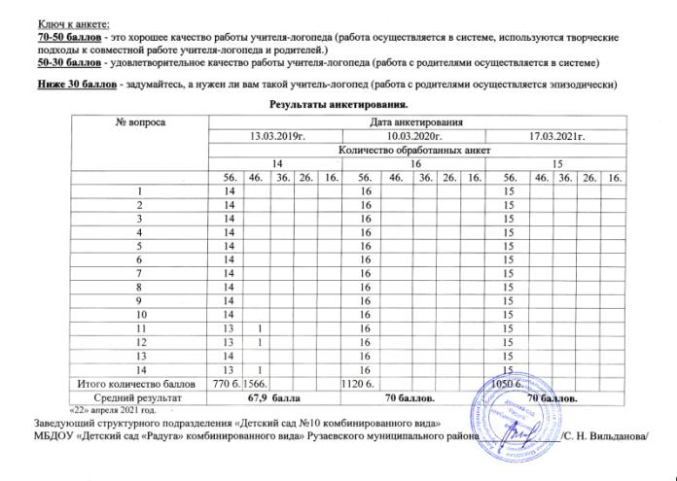

Slide 14
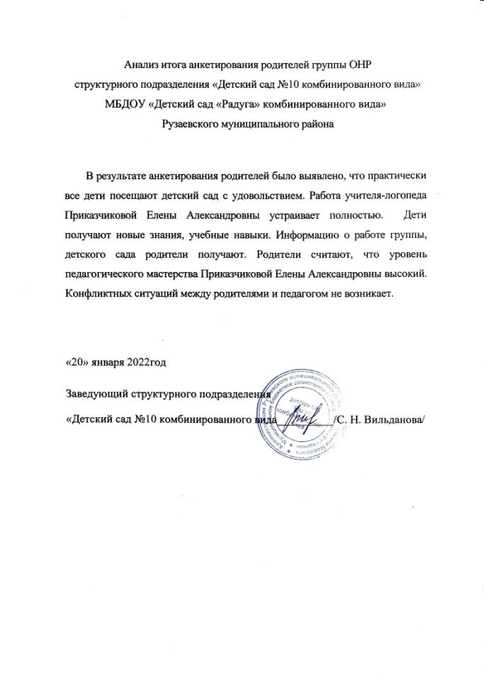

Slide 15
4. Результаты участия в инновационной (экспериментальной) деятельности.
На уровне образовательной организации – 1.
На республиканском уровне -1.

Slide 16
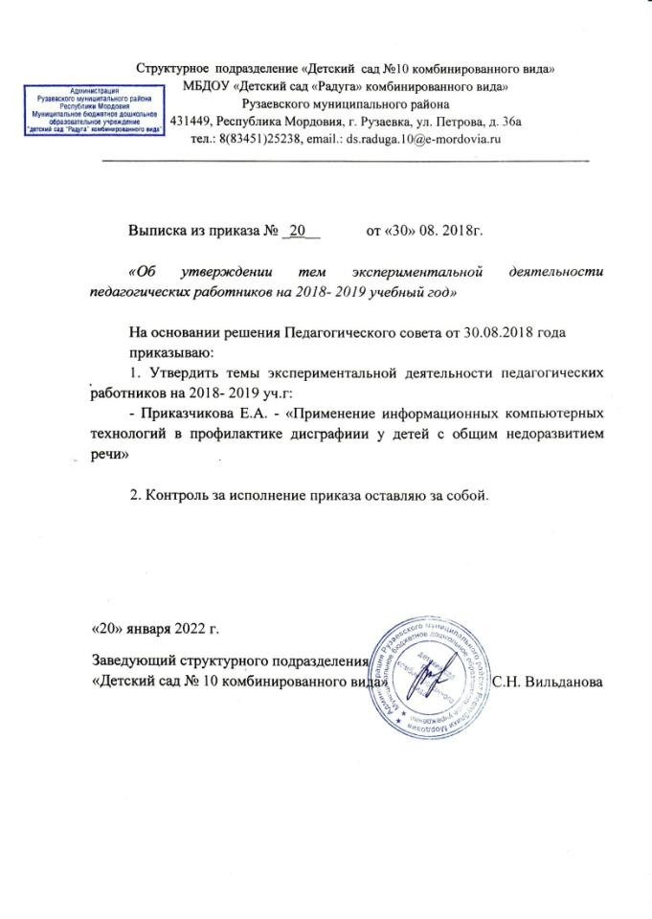

Slide 17
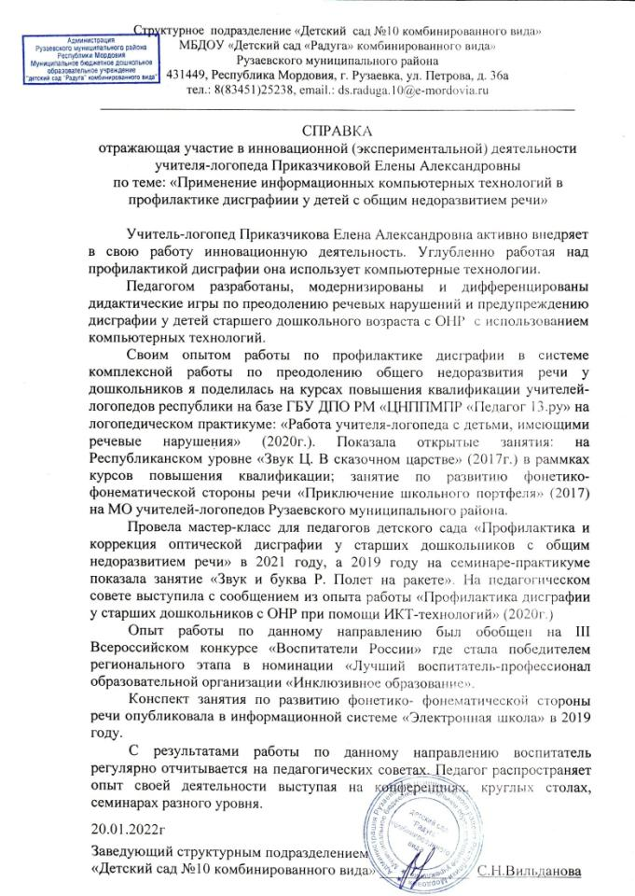

Slide 18
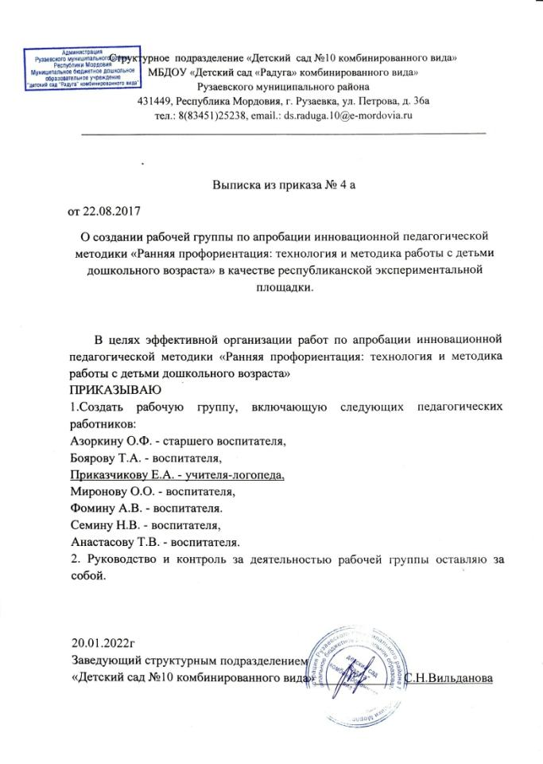

Slide 19
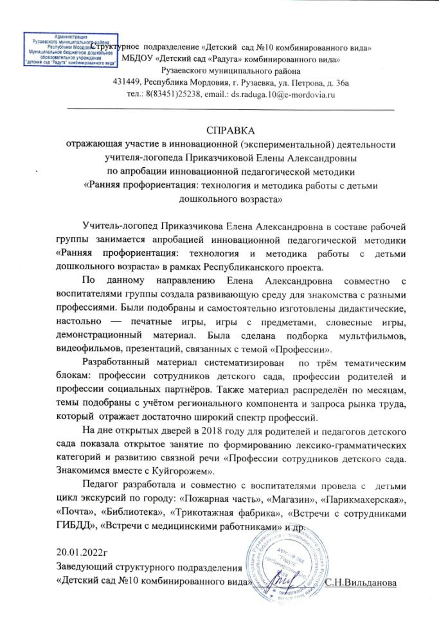

Slide 20
5. Участие детей в:
заочных олимпиадах, открытых конкурсах, конференциях, выставках, турнирах, соревнованиях.
Победы и призовые места в дистанционных мероприятиях с сети «Интернет».

Slide 21
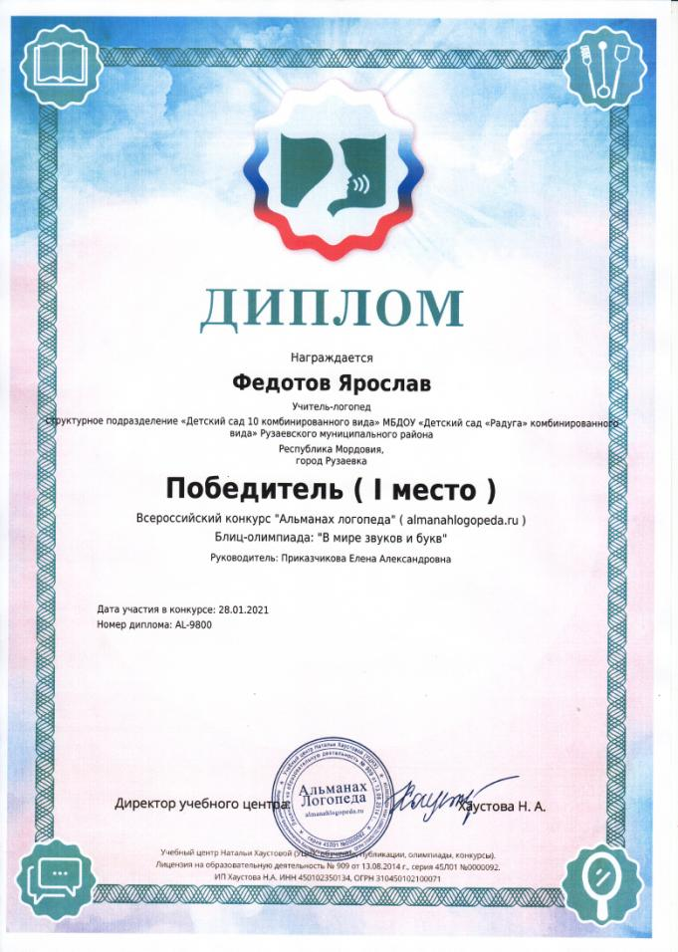

Slide 22


Slide 23



Slide 24
6. Наличие публикаций.
Материалы, прошедшие экспертизу
на сайтах, порталах сети «Интернет» - 1
Республиканский уровень – 2
Российский уровень – 1
Международный уровень - 1

Slide 25


Slide 26
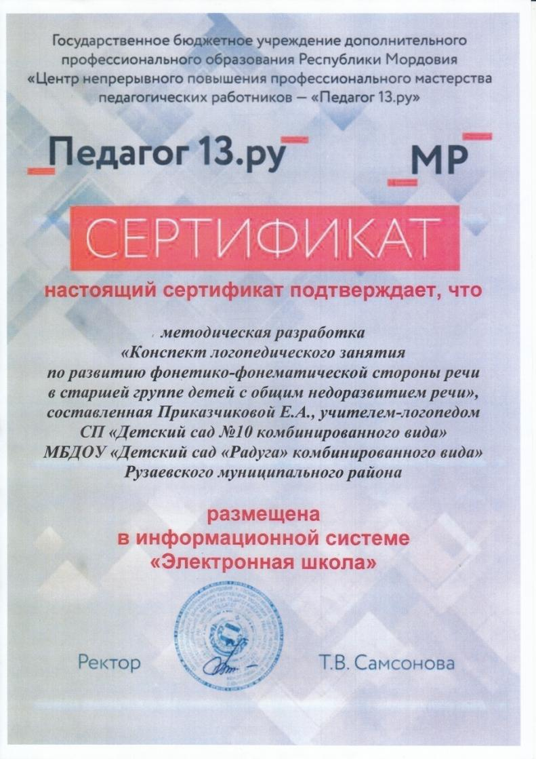

Slide 27


Slide 28
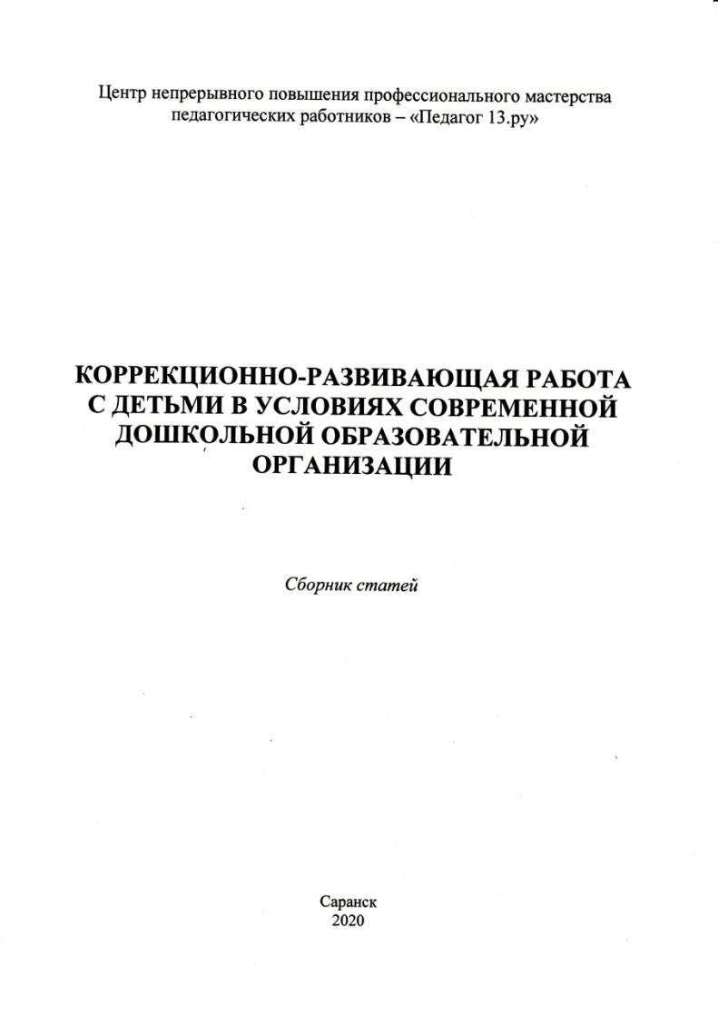

Slide 29

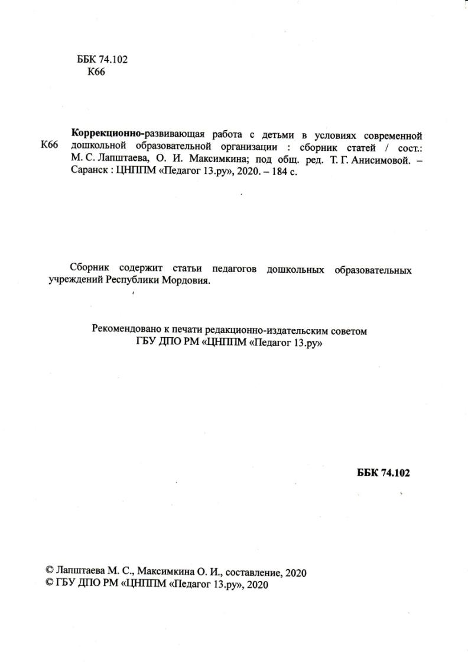
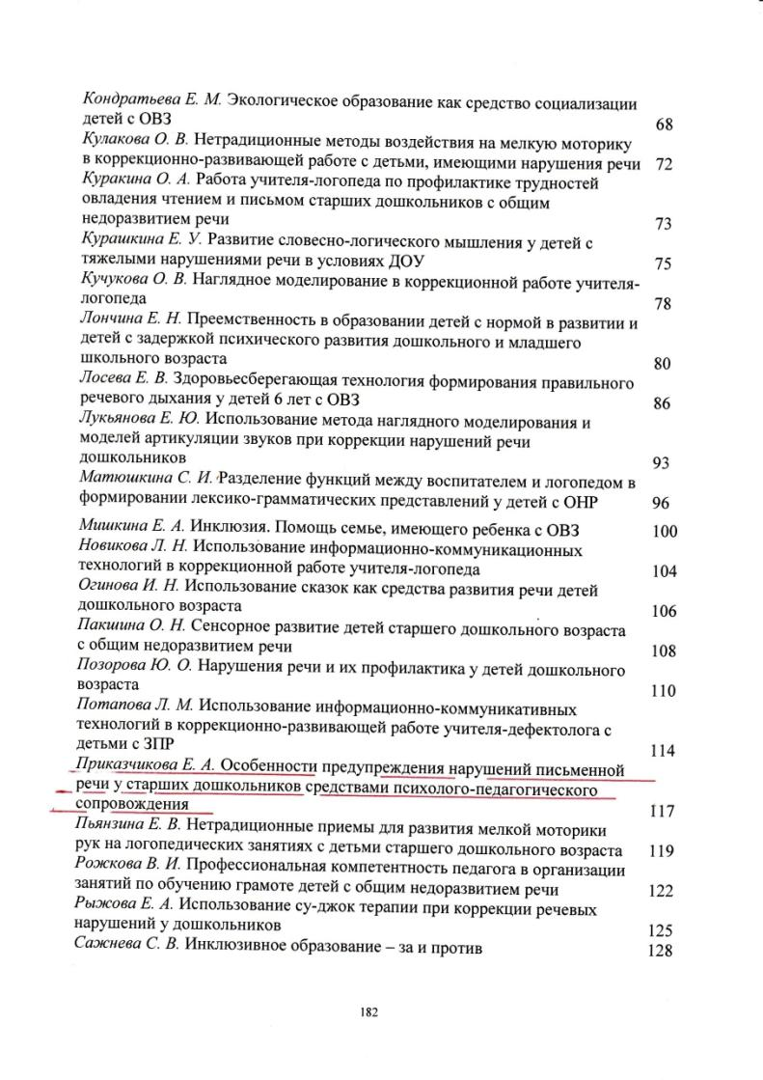

Slide 31


Slide 32
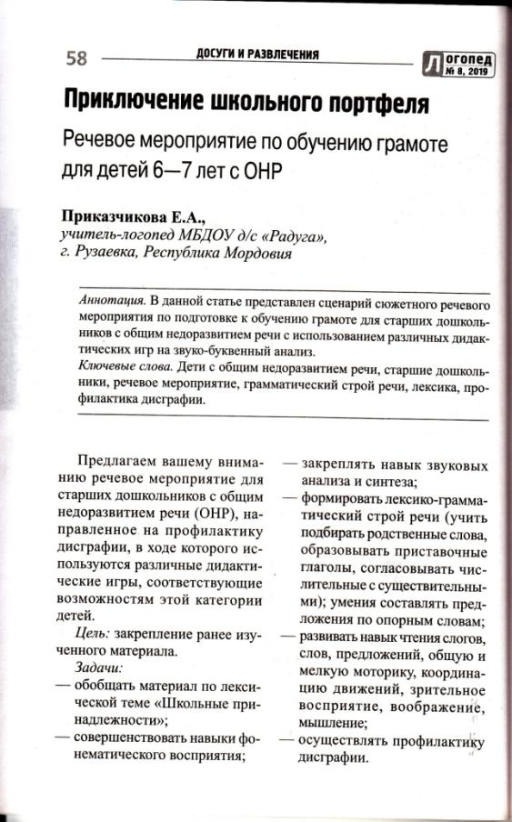

Slide 33
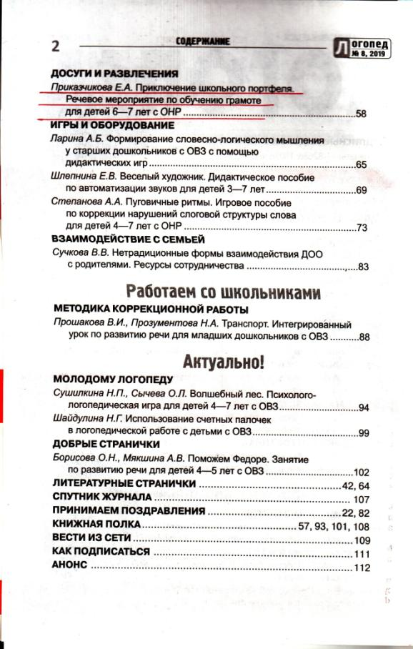

Slide 34
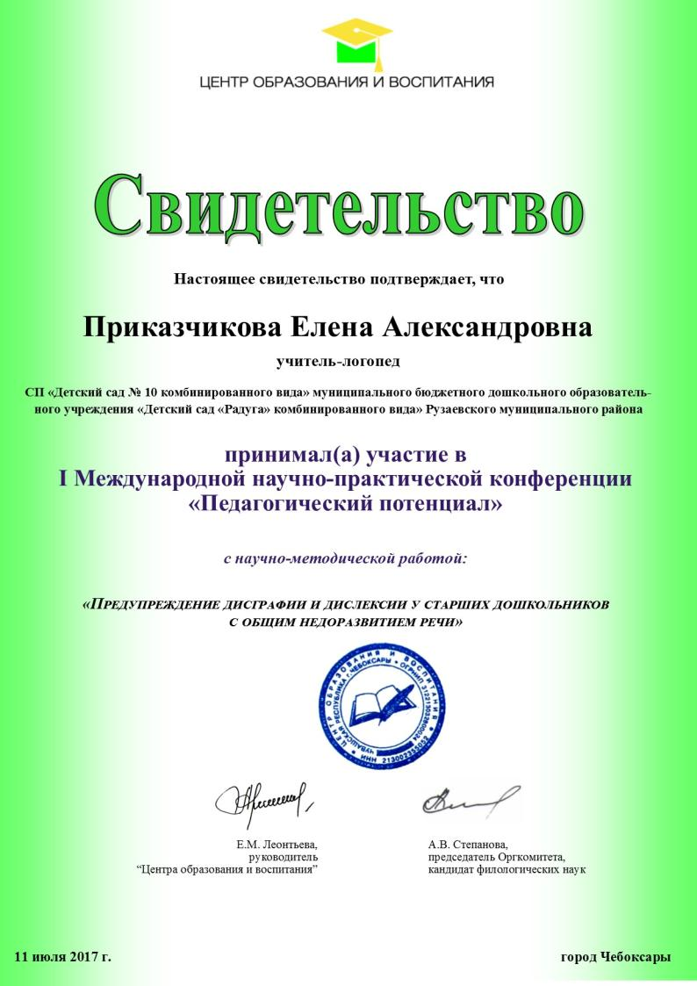

Slide 35


Slide 36
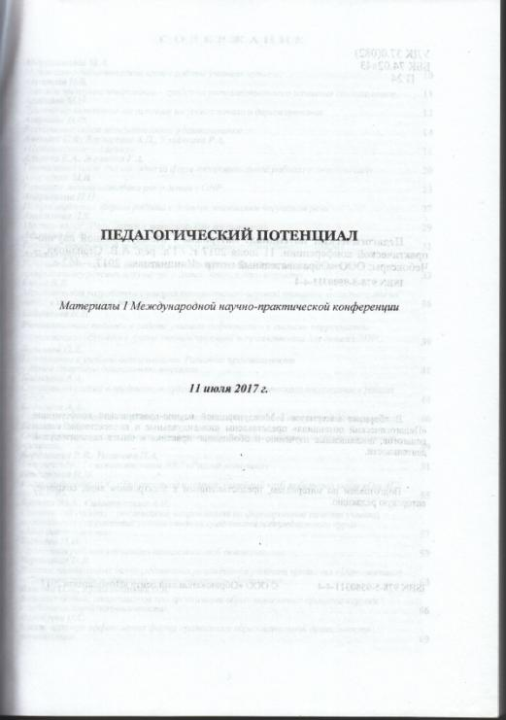

Slide 37
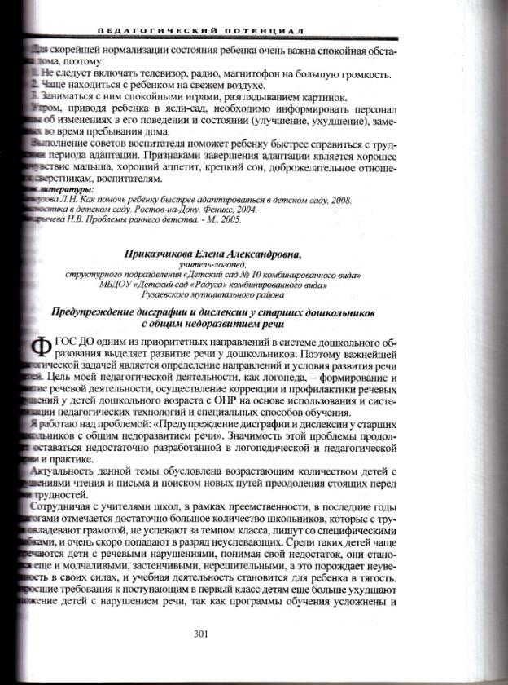

Slide 38
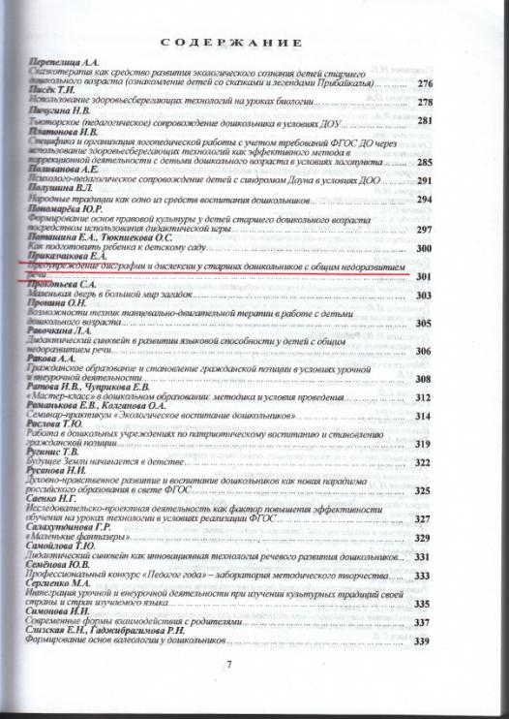

Slide 39
7. Наличие авторских программ,
методических пособий, методических рекомендаций.

Slide 40
8. Выступления на заседаниях методических советов, научно-практических конференциях,
педагогических чтениях, семинарах, секциях, форумах, радиопередачах (очно).
Уровень образовательной организации – 1 .
Муниципальный уровень – 1.
Республиканский уровень – 4.

Slide 41
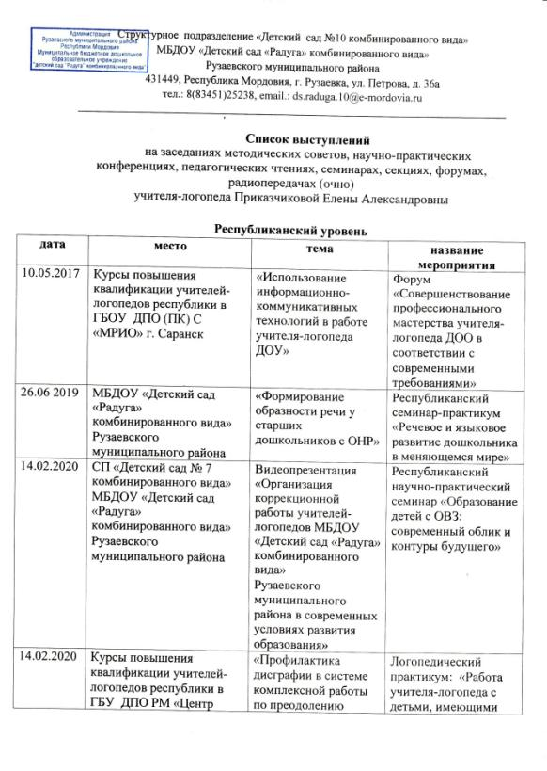

Slide 42
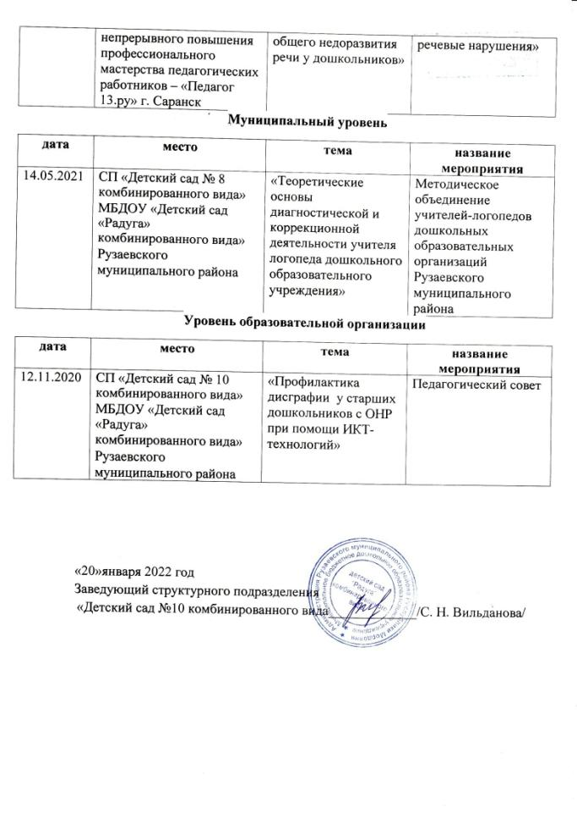

Slide 43
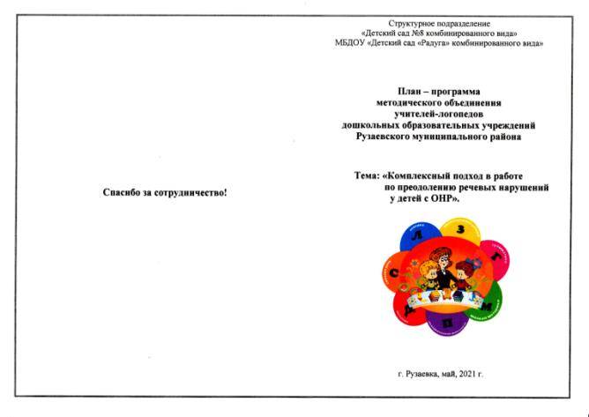
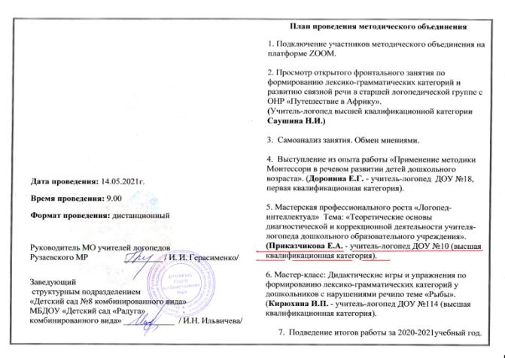

Slide 44
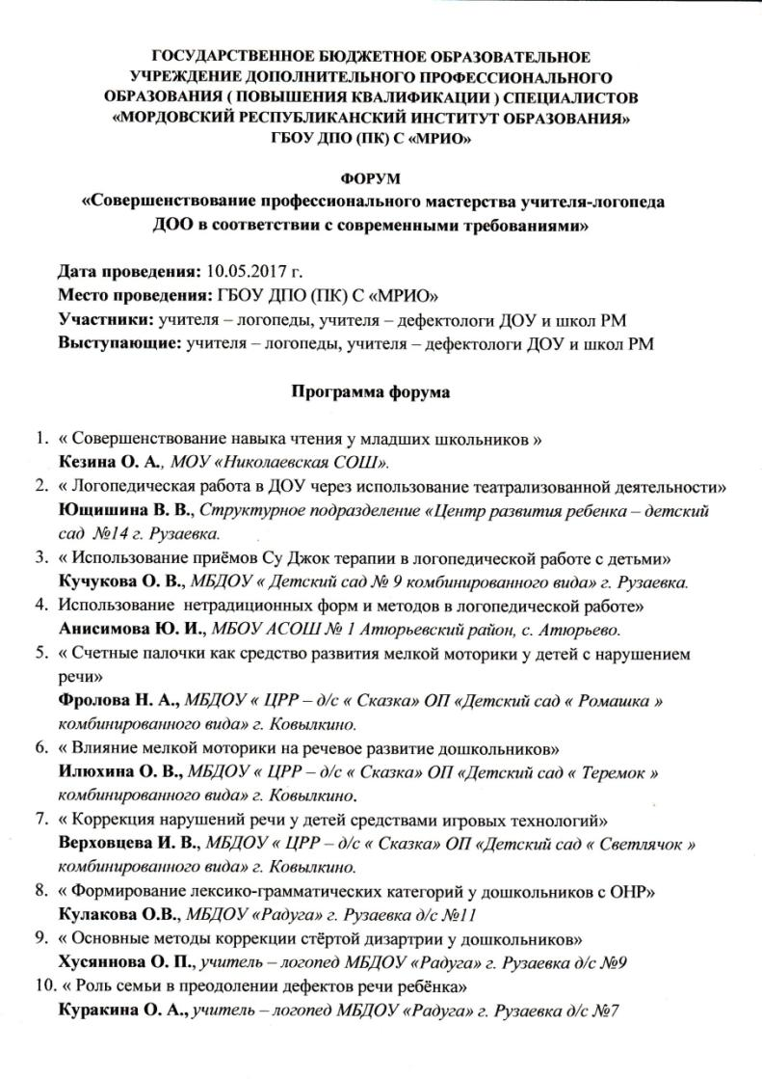

Slide 45
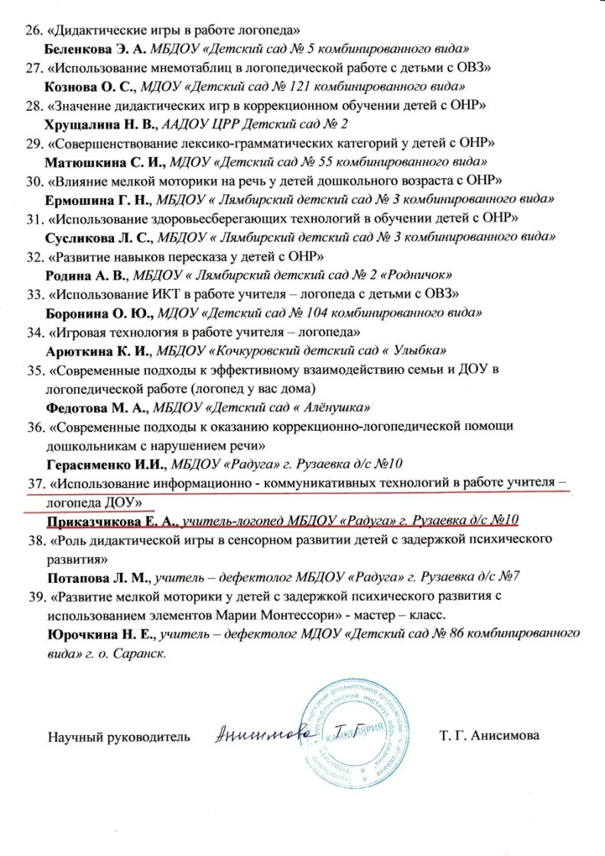

Slide 46

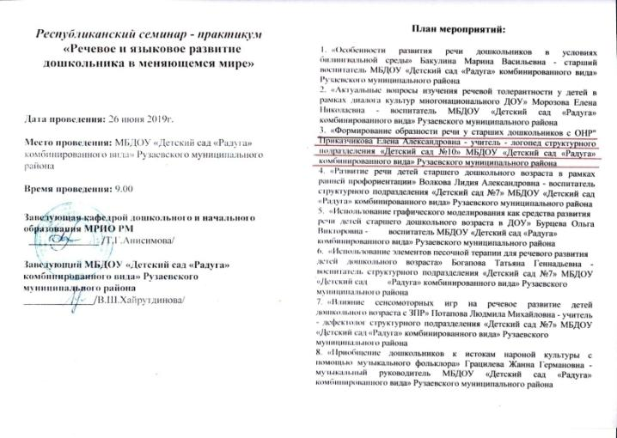

Slide 47
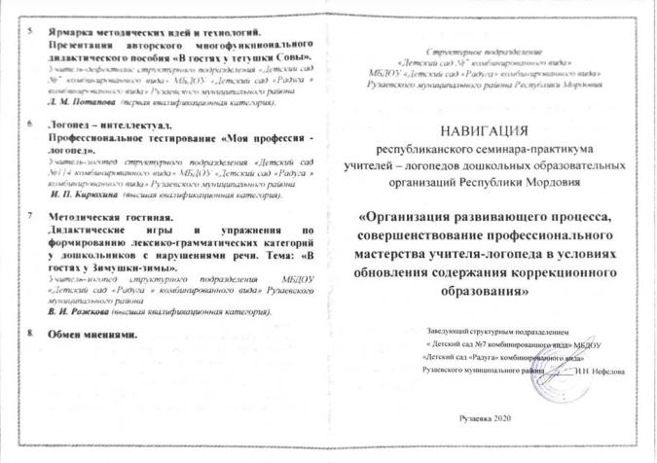
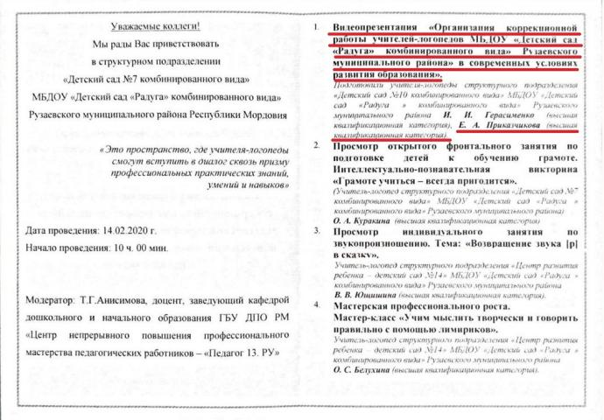

Slide 48
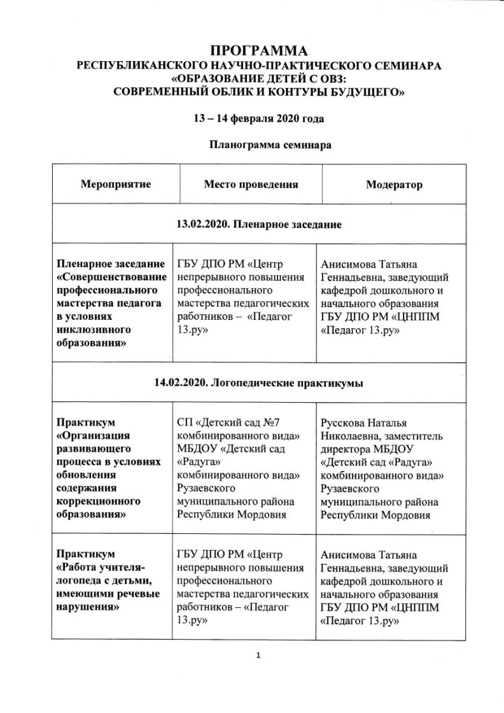

Slide 49
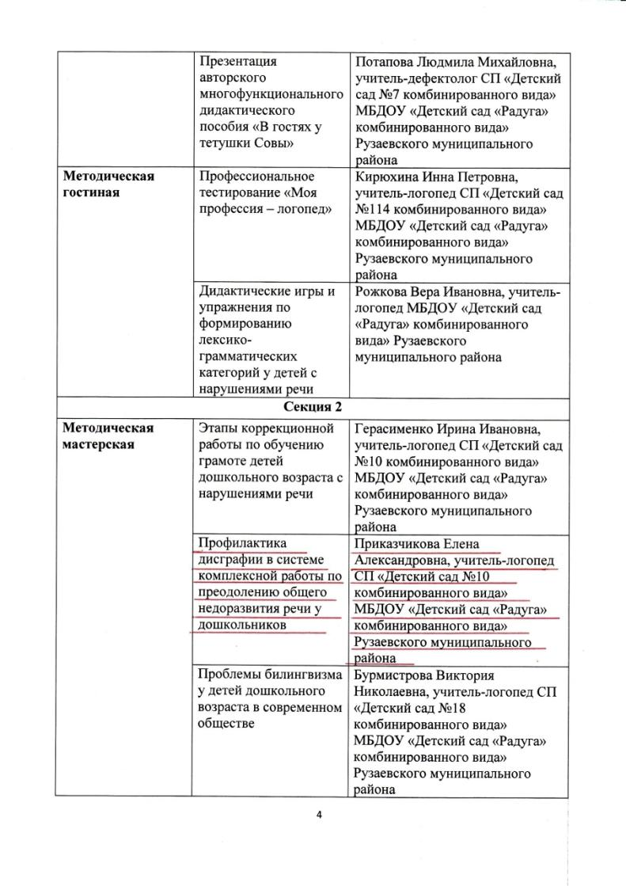

Slide 50
9. Проведение открытых занятий, мастер-классов, мероприятий (очно).
Уровень образовательной организации – 2 .
Муниципальный уровень – 1.
Республиканский уровень – 1.

Slide 51
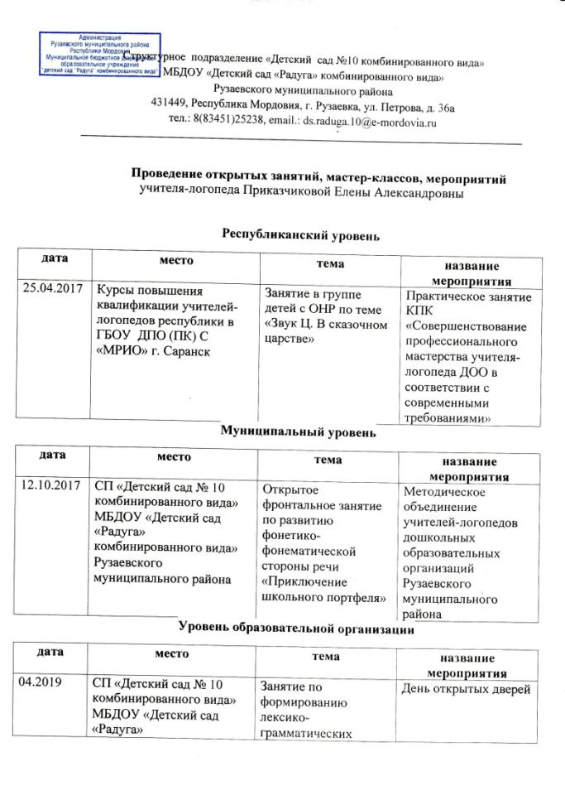

Slide 52
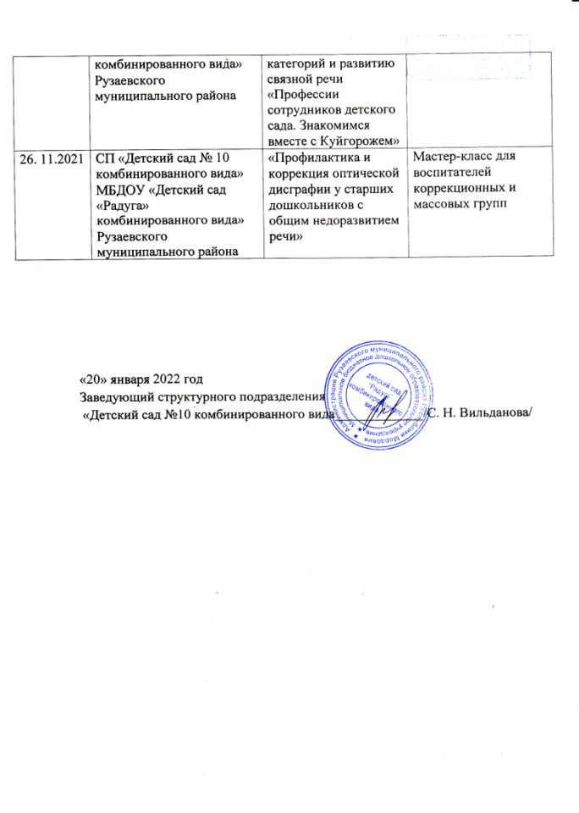

Slide 53
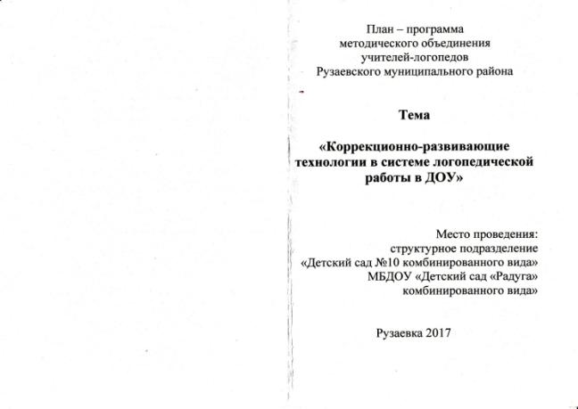
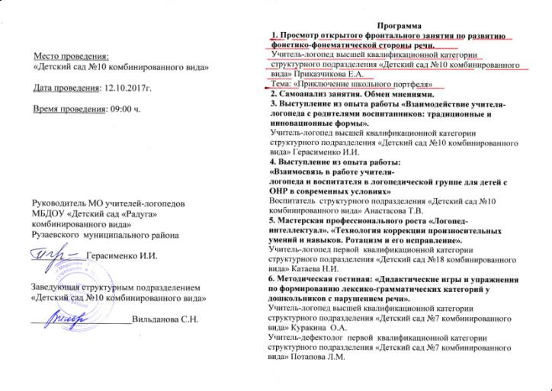

Slide 54


Slide 55
10. Экспертная деятельность.
Муниципальный уровень.

Slide 56
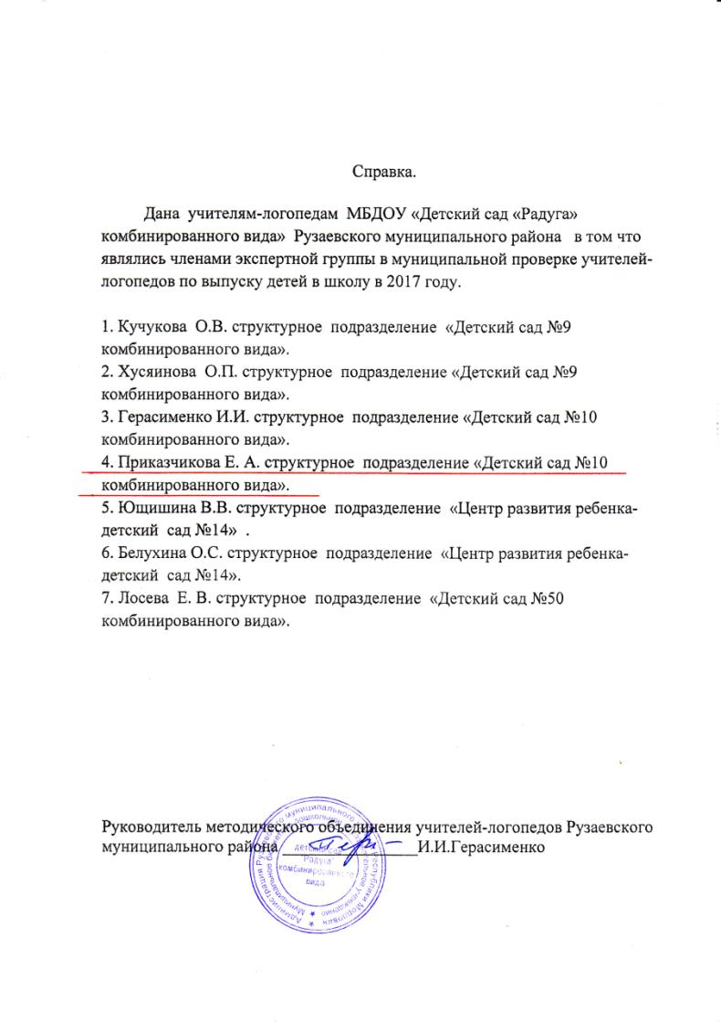

Slide 57
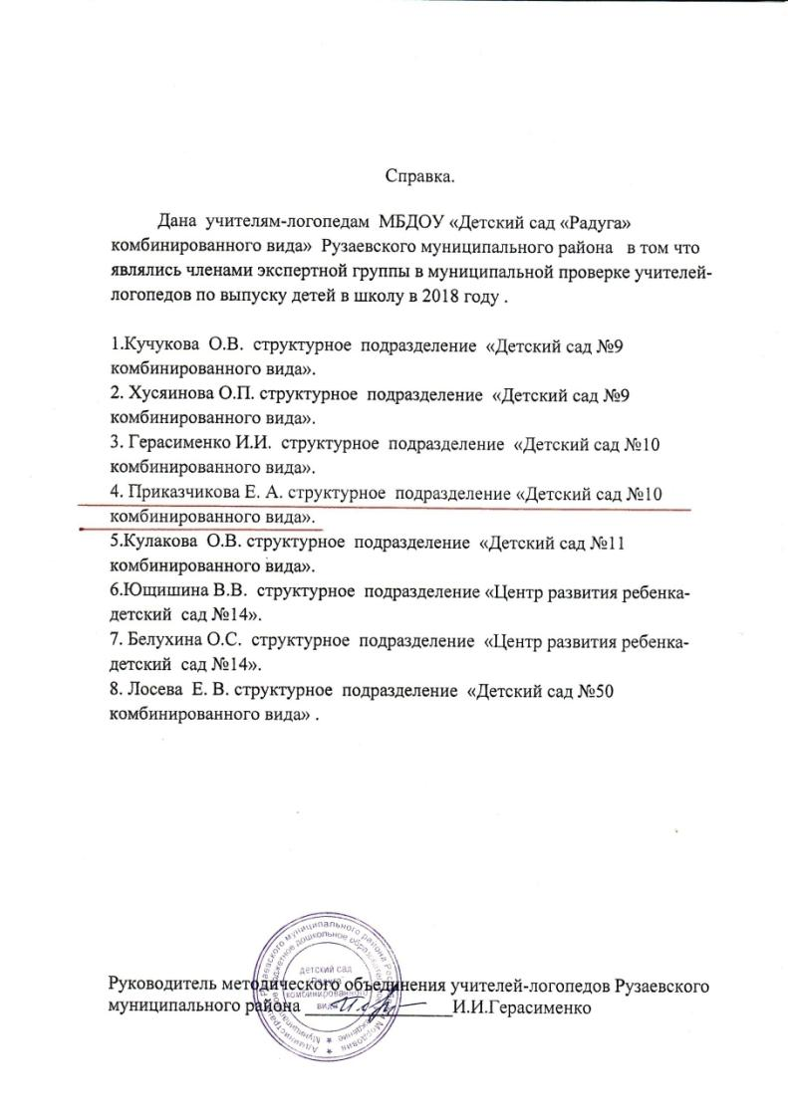

Slide 58
11. Наставничество.

Slide 59
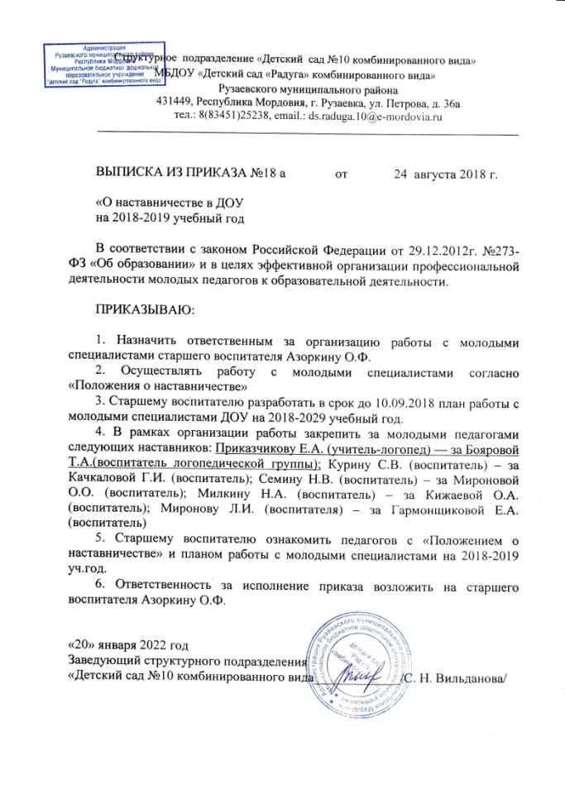

Slide 60
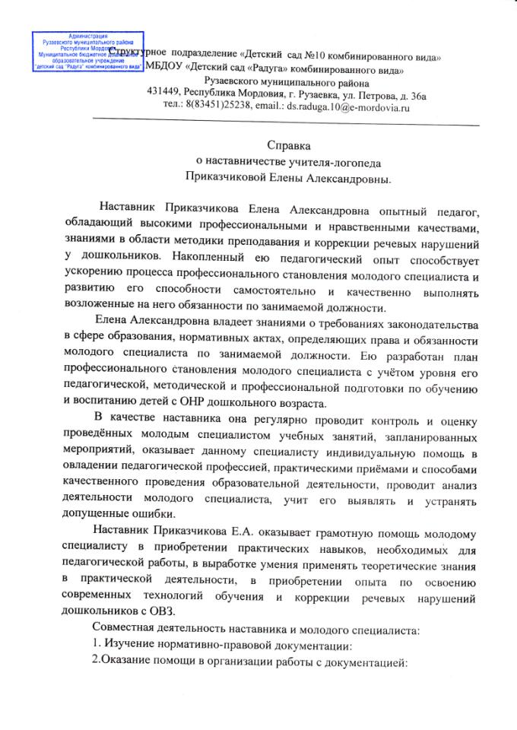

Slide 61
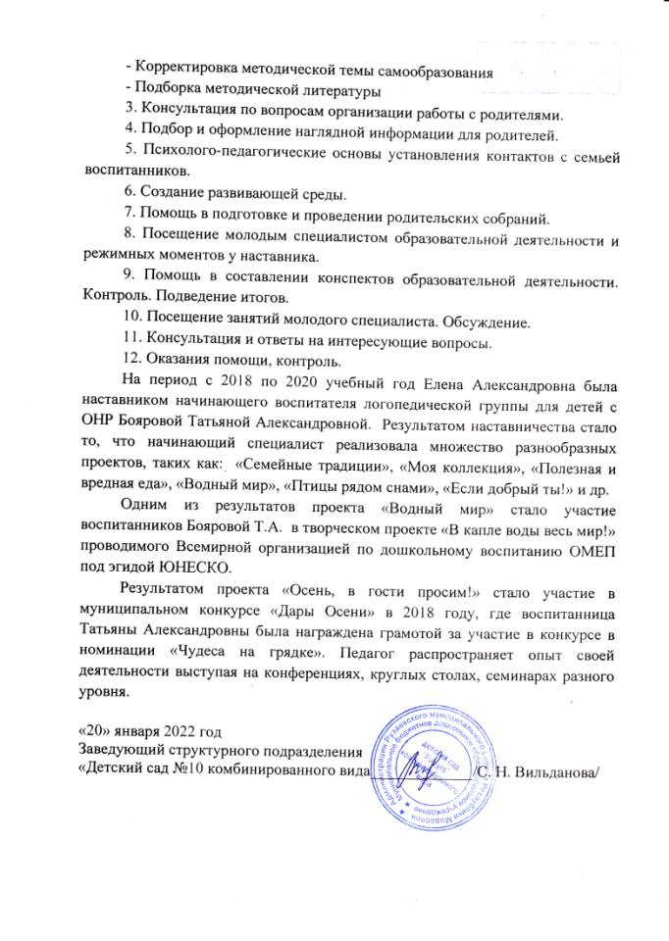

Slide 62
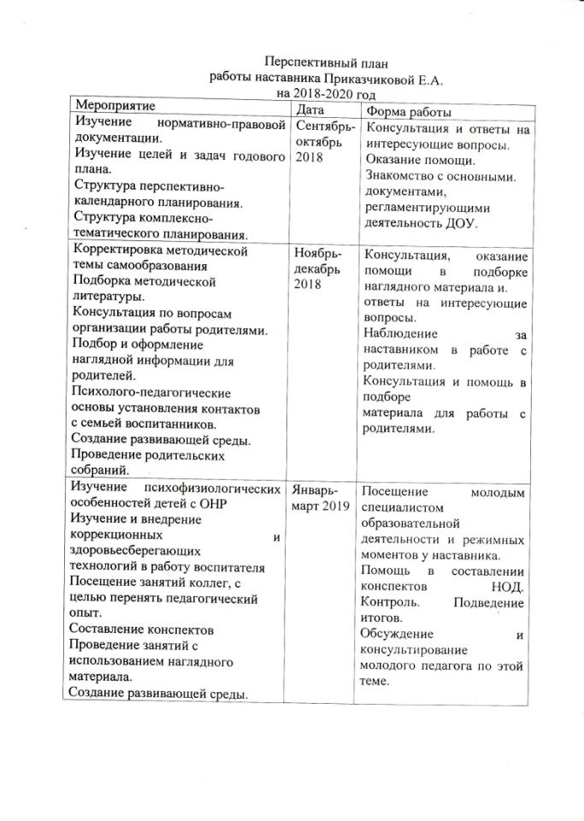

Slide 63
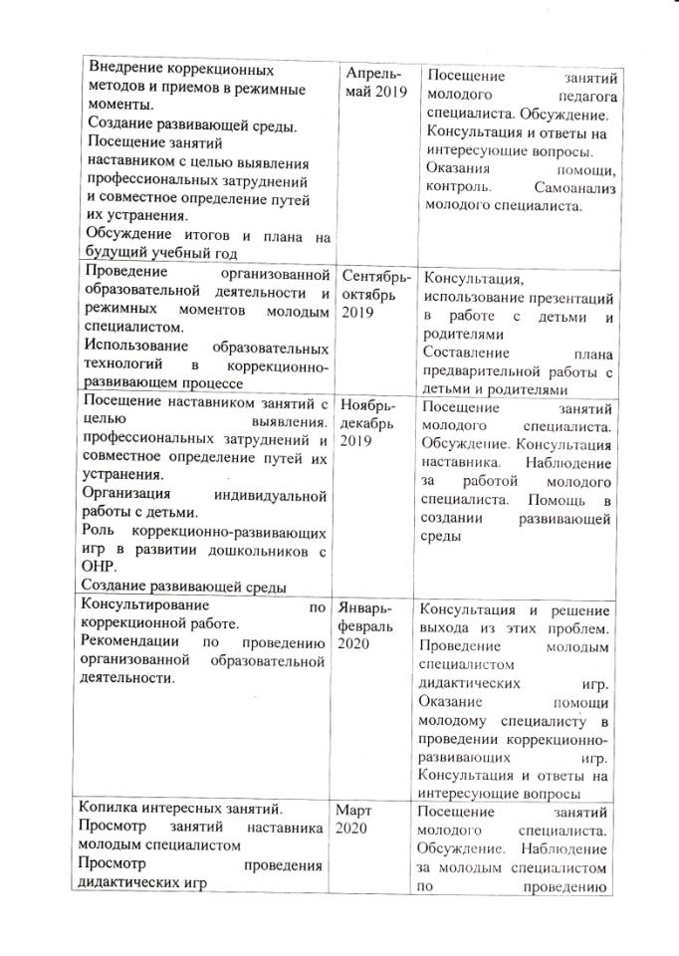

Slide 64
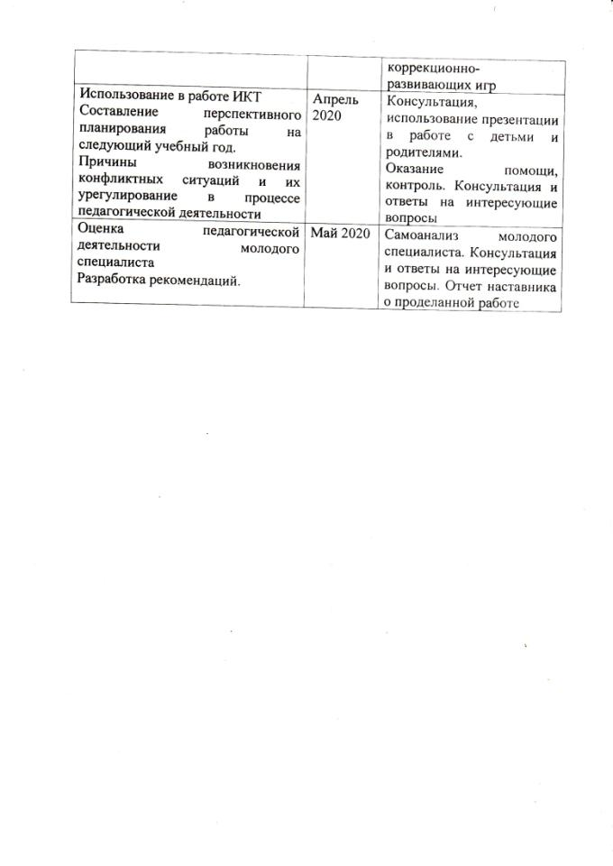

Slide 65
12. Общественно-педагогическая
активность педагога: участие в работе педагогических сообществ, комиссиях, в жюри конкурсов.
Руководитель методического объединения ОО.
Участие на муниципальном уровне.

Slide 66
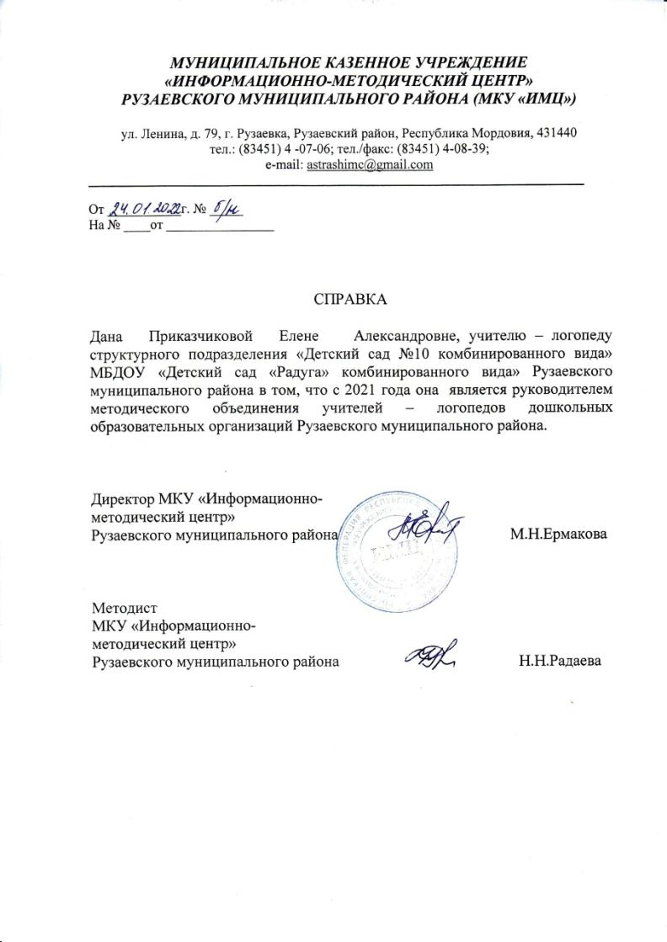

Slide 67


Slide 68
13. Участие педагога в профессиональных конкурсах.
Победы и призовые места в конкурсах на порталах сети Интернет разных уровней.
Победы и призовые места в очных муниципальных конкурсах – 1.
Победы и призовые места в очных конкурсах республиканского уровня - 1.
Призовые места и победы в очных конкурсах российского уровня - 1.

Slide 69


Slide 70


Slide 71


Slide 72



Slide 73


Slide 74
14. Награды и поощрения.
Поощрения с различных сайтов и порталов сети Интернет.
Поощрения муниципального уровня.
Поощрения республиканского уровня.

Slide 75


Slide 76


Slide 77


